Slide 1
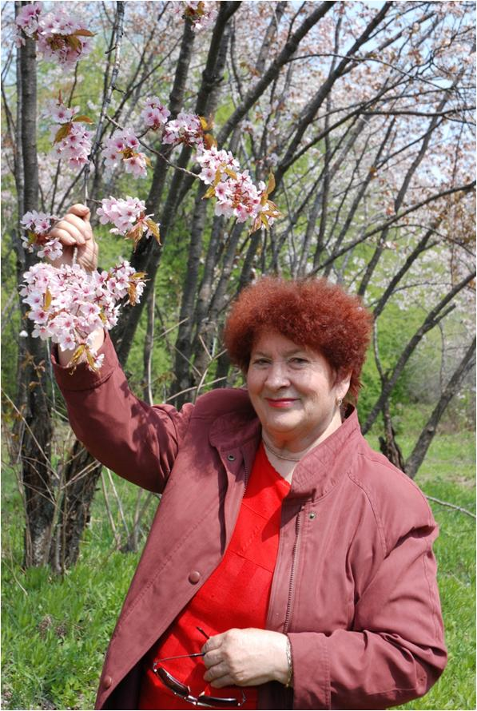
Вклад
Веры Петровны Царенко в развитие плодоводства на Дальнем Востоке России
Царенко Наталья Альбертовна, к.б.н., доцент,
зав. кафедрой биоразнообразия и морских биоресурсов Института мирового океана Дальневосточного федерального университета (г. Владивосток)

Slide 2
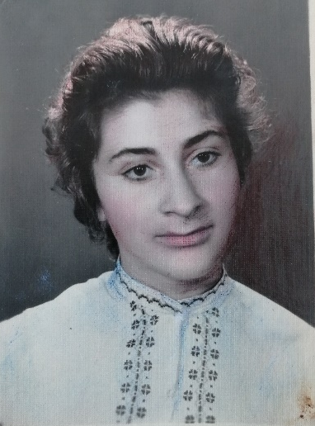
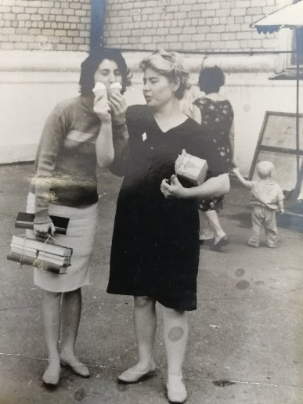
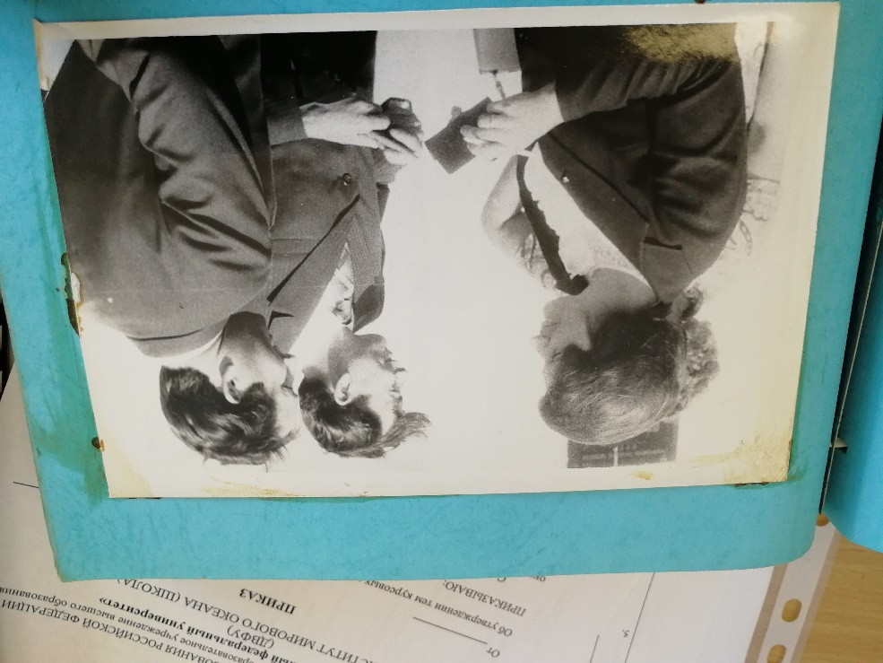
Немного биографии
Вера Петровна ЦАРЕНКО родилась 26 января 1940 г. в г. Кривой Рог Днепропетровской области (Украина).
Трудовая деятельность:
1957-1959 гг. - электрообмотчица на Карборундовом заводе в г. Ташкенте;
1960 - 1965 гг. - студентка агрономического факультета Приморского сельскохозяйственного института;
1965 - 1971 гг. - агроном в Учебно-опытном хозяйстве Приморского сельскохозяйственного института (ПСХИ);
Вся научная деятельность Веры Петровны связана с Всероссийским научно-исследовательском институтом растениеводства им. Н.И.Вавилова (г. Санкт-Петербург) и Дальневосточной опытной станцией ВИР (г. Владивосток):
с 1971 г. - младший научный сотрудник;
1977 г.- старший научный сотрудник;
1983 г.- заведующая лабораторией плодово-ягодных культур и винограда, заместитель директора по научной работе;
1986-2005 гг.- директор ДВОС ВИР им. Н.И. Вавилова;
2005-2011 гг. - заведующая лабораторией плодово-ягодных культур и винограда
2011-2018 гг.- ведущий научный сотрудник.

Slide 3
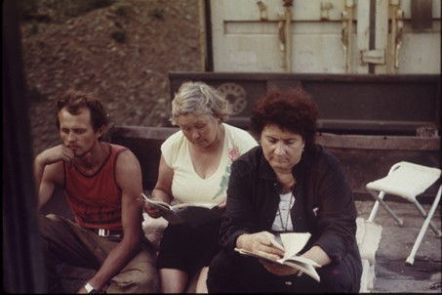
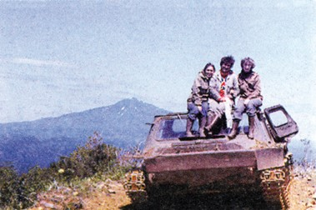
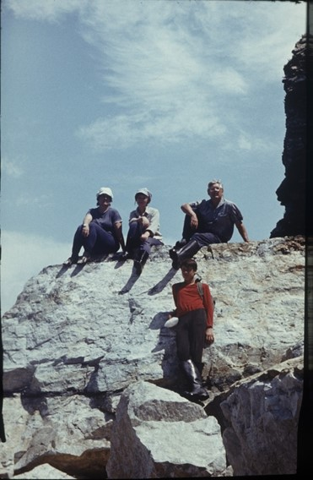
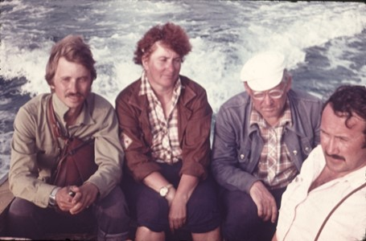
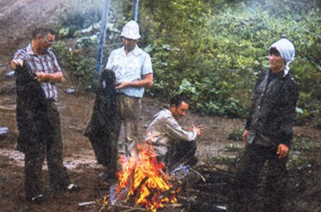
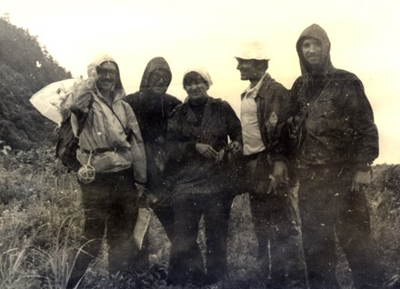
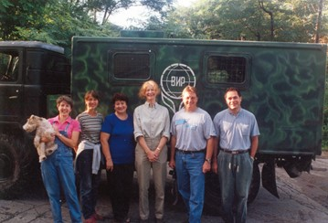
Экспедиции
В.П. Царенко – руководитель 22 экспедиций
Экспедиционными обследованиями были охвачены: Приморский край, включая острова;
Хабаровский край;
Амурская область;
Сахалинская область.
Хабаровский край (1988 г.).
А. Кисель (водитель), Н.М. Бочкарникова, В.П. Царенко (слева направо).
О-в Итуруп (1983 г.). М.Н. Плеханова, В.П. Царенко, Н.А. Царенко (слева направо).
О-в Кунашир (1978 г.). Г.В. Еремин, В.Н. Дюкарев, В.К. Терлецкий, В.П. Царенко (слева направо).
Приморский край (1985 г.). А.В. Исачкин, В.П. Царенко, Г.В. Еремин, А.С. Гасанов (слева направо).
Приморский край (1985 г.). В.П. Царенко, Н.А. Царенко, Г.В. Еремин (слева направо). Впереди В.Г. Еремин
Приморский край (1985 г.). В.П. Царенко (в центре).

Slide 4
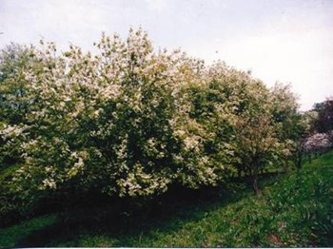
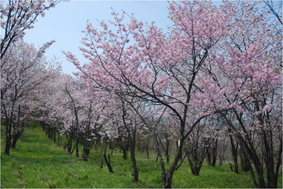
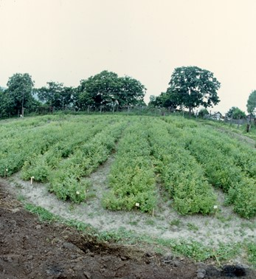
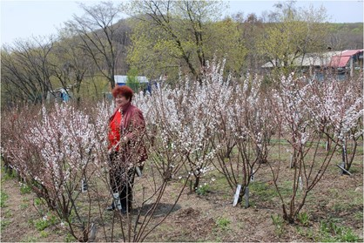
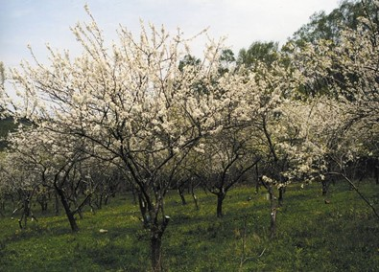
СОСТАВ ГЕНЕТИЧЕСКИХ КОЛЛЕКЦИЙ ДВОС ВИР ДВОС ВНИИР
Плодово-ягодные и виноград
Яблоня | 60
Груша | 30
Слива | 167
Вишня | 341
Абрикос | 30
Черемуха | 70
Смородина | 173
Жимолость | 120
Калина | 30
Виноград | 291
Актинидия | 160
Лимонник | 100
Итого: | 1572
Питомник | 103
Коллекция вишни сахалинской
Коллекция черемухи
Коллекция микровишни войлочной
Коллекция жимолости
Коллекция сливы

Slide 5
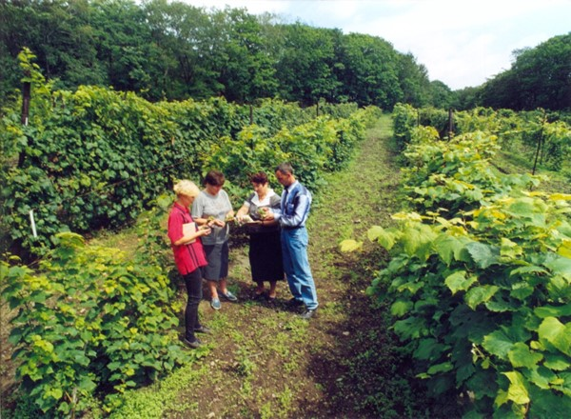
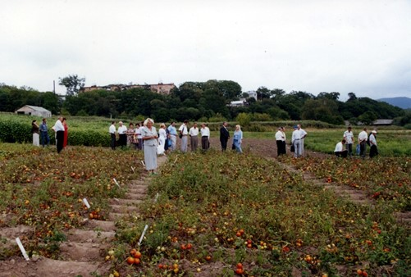
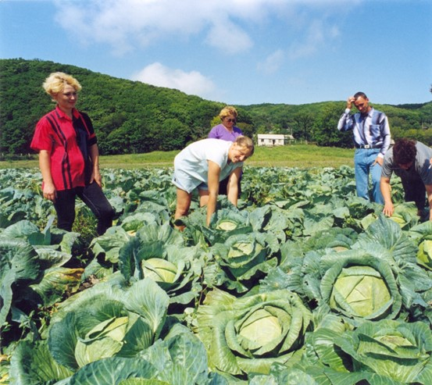
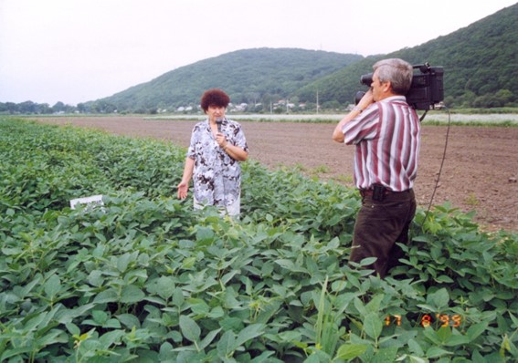
Коллекции ДВОС ВИР им. Н.И. Вавилова
Участники конференции. Посвященной 70-летию ДВОС ВИР на коллекции томатов
Приемка опытов на коллекции винограда
Интервью директора ДВОС ВИР о коллекции сои для телевидения
Приемка опытов на коллекции капусты

Slide 6
Сорта плодово-ягодных культур и винограда селекции
ДВОС ВИР им. Н.И. Вавилова
Культура | Количество | Авторы сорта
Слива | 2 | Царенко В.П., Царенко Н.А., Удодова Е.Л., Еремин Г.В.
Вишня | 17
Смородина | 4 | Бочкарникова Н.М., Сабитов А.Ш.
Жимолость | 9
Калина | 2
Виноград | 2 | Васьковский А.И., Чебукин П.А.
Актинидия | 2
Итого: | 38

Slide 7
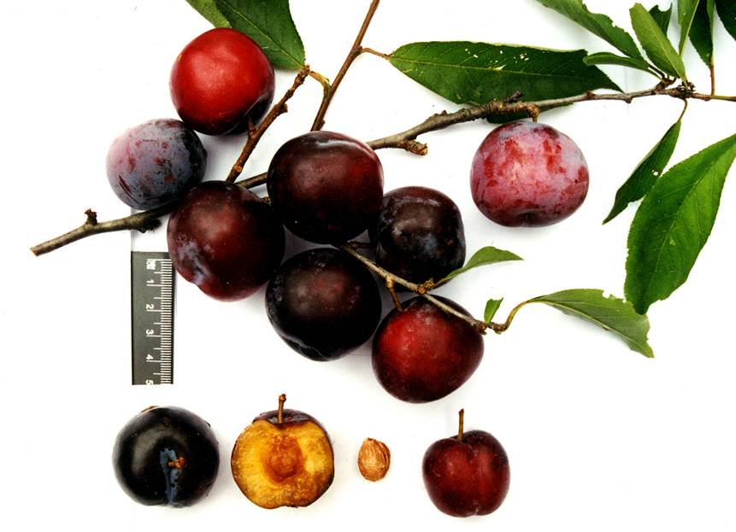
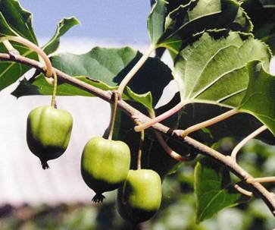
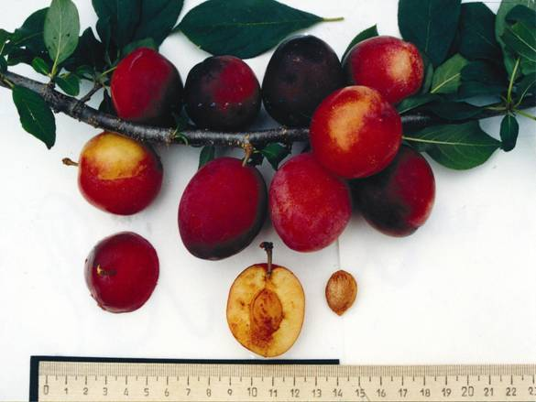
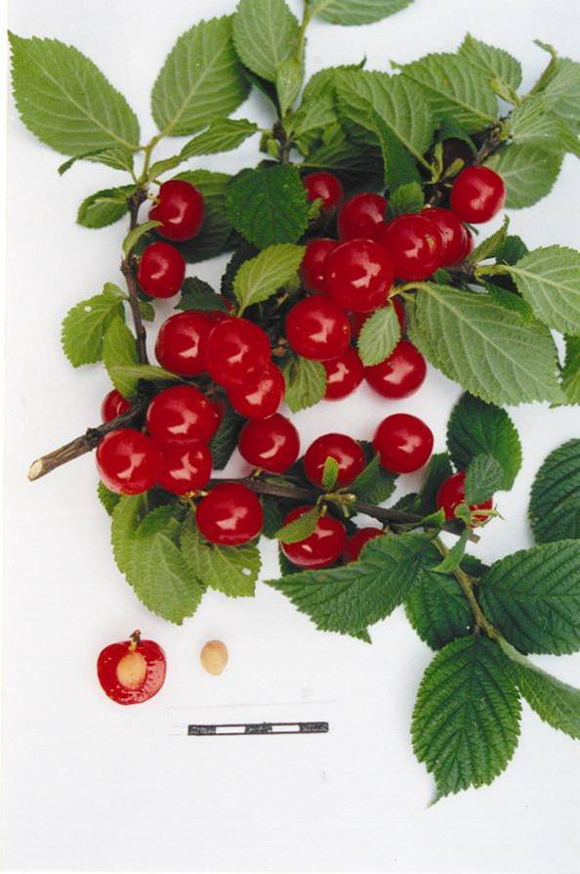
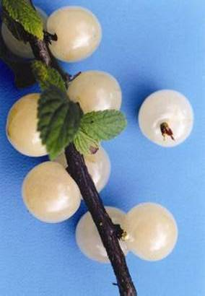
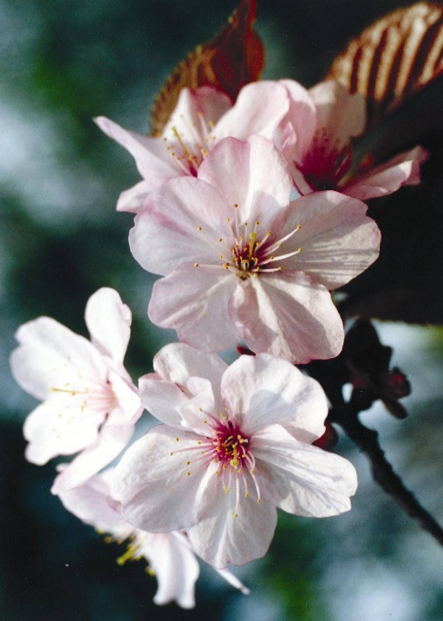
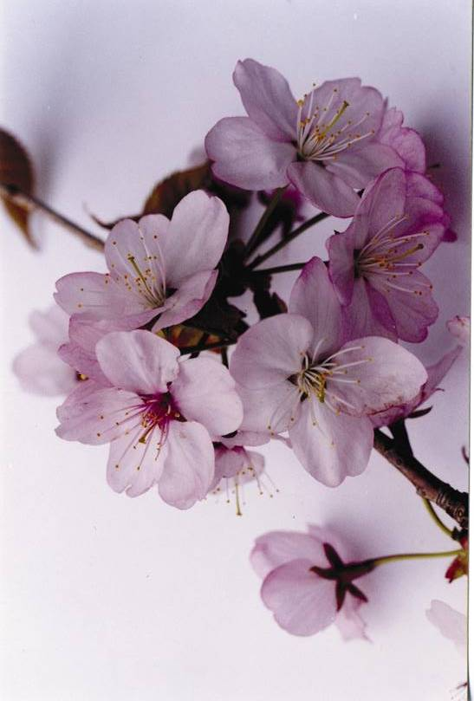
Сорта селекции ДВОС ВИР им. Н.И. Вавилова
Сорт Вировская
Сорт Ганибер
Сорт Подарок Приморью
Сорт Розана
Сорт Любимица
Сорт Белая
Сорт Кипарисовая

Slide 8
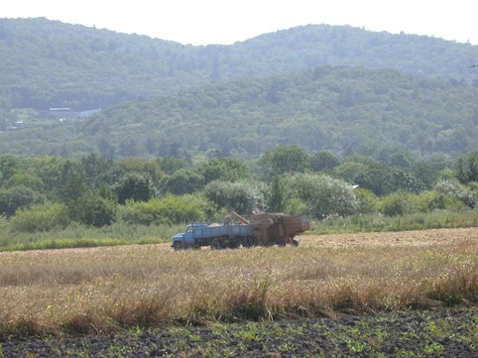
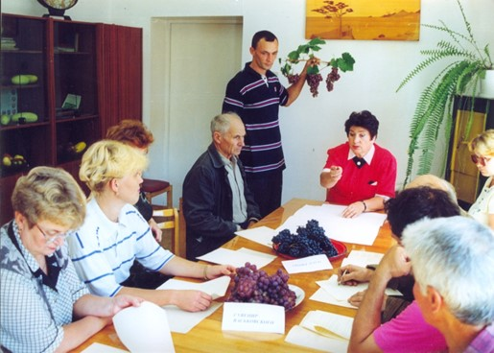
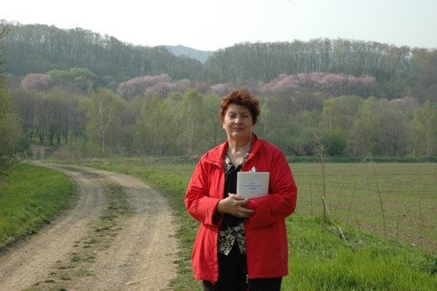
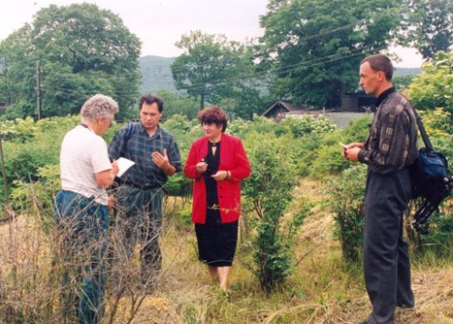
Повседневная работа
За период деятельности Царенко В.П. на станции защищены 6 кандидатских и одна докторская диссертации. Сотрудниками станции, выведено и районировано 46 новых сортов сельскохозяйственных культур, из которых 7 - совместно с Прим НИИСХ и Плодово-ягодной станцией.
Заседание ученого совета
Уборка овса
В.П. Царенко по дороге к плодовому саду
Встреча с американскими учеными на коллекции жимолости

Slide 9
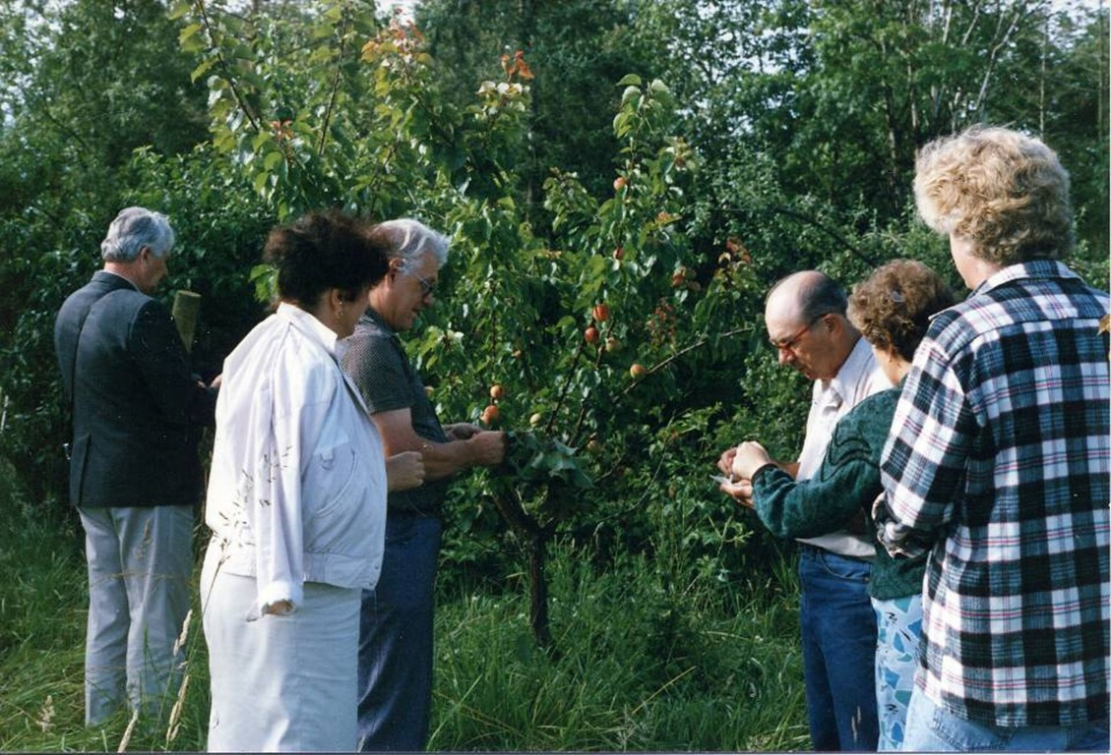
Международное сотрудничество
Знакомство с коллекциями плодовых культур (штат Орегон, США, 1990 г.)

Slide 10
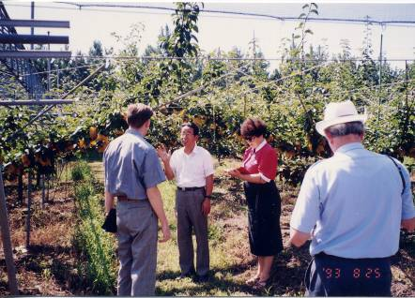
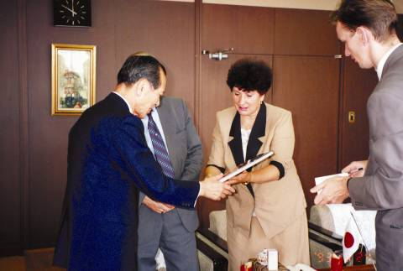
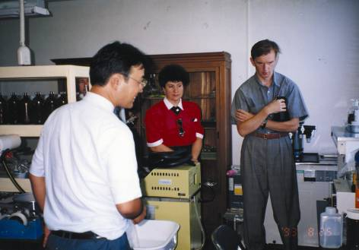
Международное сотрудничество
По приглашению департамента сельского хозяйства префектуры Тоттори (Япония) в 2003 г. директоров станций В.П. Царенко (ДВОС ВИР) и Ю.Ф. Оксенюк (ПЯОС) посетили лаборатории института биотехнологии, опытные станции и сады частных фирм.

Slide 11
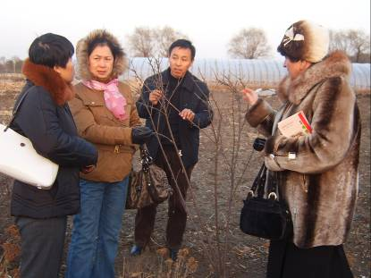
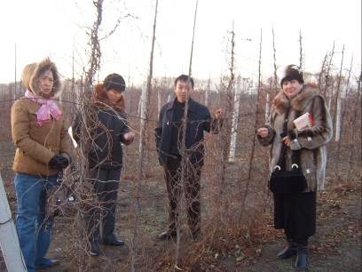
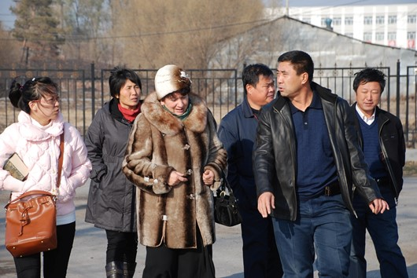
Международное сотрудничество
Сотрудничество с Хейлудзянской академией по испытанию сортов зернобобовых и плодово-ягодных культур с 2005 г.
Был произведен взаимный обмен 20-ю сортами яблони, груши, сливы, абрикоса, смородины, жимолости и винограда для экологического изучения в институтах садоводства г. Харбин, в институте северного садоводства в г. Суилонг и на Дальневосточной опытной станции ВИР (г. Владивосток).

Slide 12
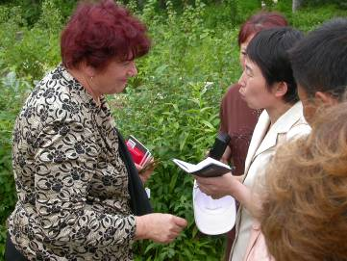
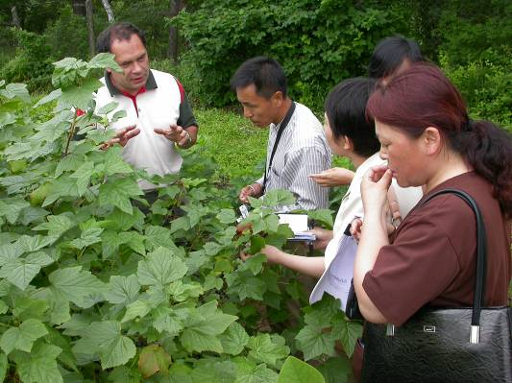
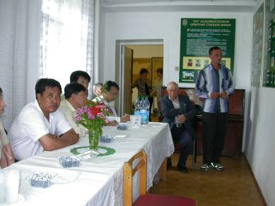
Международное сотрудничество
Сотрудники Хейлудзянской академии на коллекциях ДВОС ВИР

Slide 13
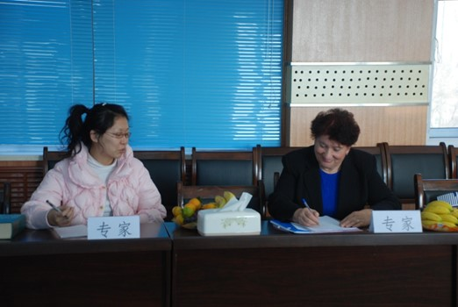
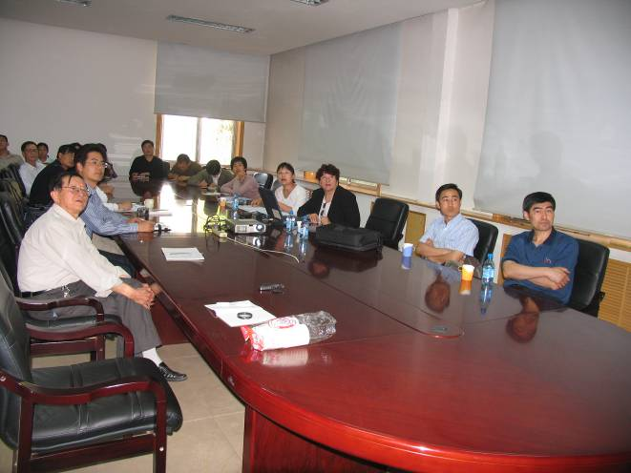
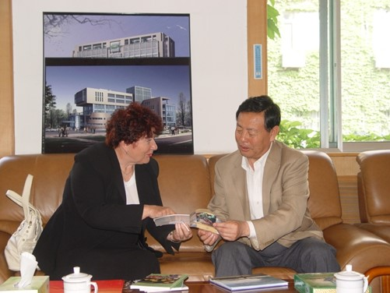
Международное сотрудничество
В разные годы (2003-2009 гг.) В.П. Царенко был прочитан цикл лекций в научно-исследовательских институтах Шаолиньской и Хейлудзянской академий.

Slide 14
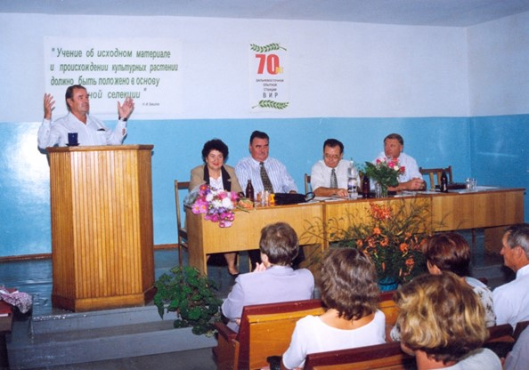
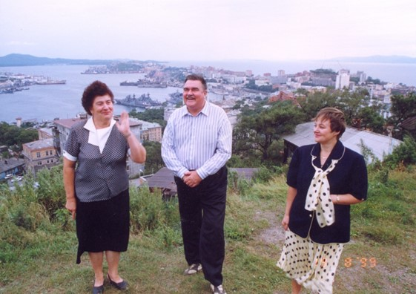
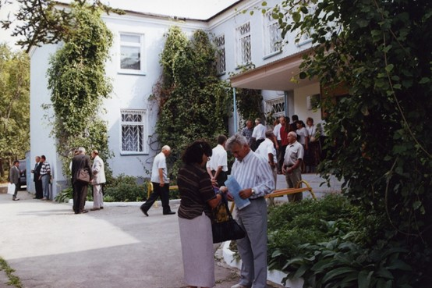
Конференции к юбилеям ДВОС ВИР
Президиум конференции
В.А. Драгавцев – директор ВИР и
Е.И. Гаевская – ученый секретарь ВИР

Slide 15
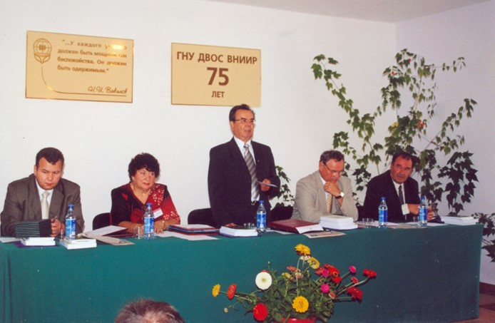
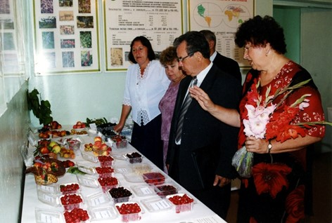
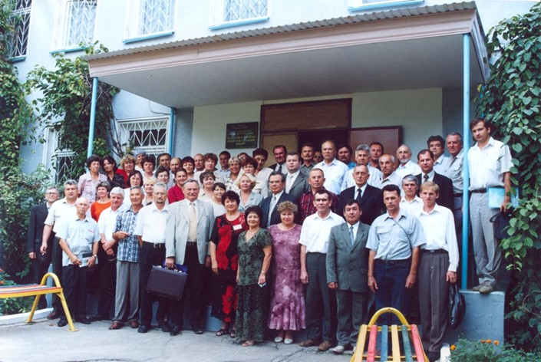
Конференции к юбилеям ДВОС ВИР
Дегустация плодов
Президиум конференции
Участники конференции

Slide 16
Труды сотрудников ДВОС ВИР

Slide 17
Монографии Веры Петровны Царенко

Slide 18
БЛАГОДАРЮ ЗА ВНИМАНИЕ!

